Slide 1
Traitement de TEXTE 2
Stage – Semaine 3

Slide 2
LA SEMAINE DERNIÈRE
Styles de paragraphe
  Uniformisation de la présentation d’un document
    Même alinéa
    Mêmes espacements entre les paragraphes
    …
  Clé pour table des matières (semi-)automatique

Slide 3
Cette Semaine
Styles de pages
  Marge
  Orientation, …
  En-tête et pieds de pages
  Insertion automatique numéro de page
Gestion de la première page
  Pas d’en-tête ou pied de page
  …
Compléments divers

Slide 4
Conseil général : sauvegardez régulièrement vos documents
Pourquoi sauvegarder ?
  Non sauvegarde automatique
  Perte potentielle de données en cas de coupure de courant ou autre incident
Pourquoi ?
  2 types de mémoire
    Mémoire centrale (mémoire vive, RAM) :
    espace de travail, rapide et fugace
    Mémoire « disque » :
    espace de stockage, lente mais permanente

Slide 5
Vision généralE d’un ordinateur
L’ordinateur

Processeur
Mémoire (RAM)
Écran
Clavier
Souris
CD-Rom
Disque dur
Imprimante
Clé USB
Ports réseau
Les périphériques
Internet

Slide 6
Processeur et mémoire
Le processeur calcule à partir des données et des indications fournies par la mémoire
La mémoire gère temporairement les informations :
  les données du calcul
  mais aussi les opérations à exécuter
Une horloge rythme le travail
Notes:
Diapositive de transition : le contenu peut être dit avant

Slide 7
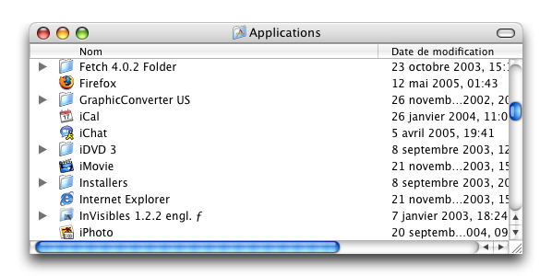
Chargement en mémoire
Les logiciels organisent le travail du processeur : ils doivent être présents en mémoire, on les “charge”, on les “lance”
Notes:
Diapositive de transition : le contenu peut être dit après

Slide 8
Chargement en mémoire

mémoire
Nouveau
Document
Programme
Word
processeur
Système
Document 1
Document 1
écran
clavier
souris
CD-Rom
Ouvrir
disque dur
imprimante
clé USB
ports réseau
Document 1
Document 1
Enregistrer
Firefox
Copie
Word
internet

Slide 9
Autres conseils
Enregistrez votre travail avec un nom explicite sur votre disque
Gardez des copies de son travail sur différents supports (Clé USB, disques durs, CD-rom, carte mémoire, serveur, …) voire, si possible et ressources critiques, en des lieux différents

